Slide 1

Ketentuan Umum Jalan Rel

Slide 2
OUTPUT :
Mahasiswa dapat menjelaskan persyaratan umum dalam desain jalan rel
Mahasiswa dapat menjelaskan beberapa pengertian kecepatan kereta api terkait perencanaan desain jalan rel
Mahasiswa dapat menghitung daya angkut lintas

Slide 3

PENGERTIAN KECEPATAN
Dalam kaitannya dengan perencanaan dan operasional kereta api, maka terdapat beberapa definisi kecepatan sesuai dengan fungsinya,
1. Kecepatan rencana
Kecepatan yang digunakan untuk merencanakan konstruksi
jalan rel
Untuk perencanaan struktur jalan rel
^{𝑽}𝒓𝒆𝒏𝒄𝒂𝒏𝒂 ^{= 𝟏, 𝟐𝟓 𝑽}𝒎𝒂𝒌𝒔
Untuk perencanaan jari-jari leengkung lingkaran dan lengkung peralihan
^{𝑽}𝒓𝒆𝒏𝒄𝒂𝒏𝒂 ^{= 𝑽}𝒎𝒂𝒌𝒔

Slide 4
2. Kecepatan maksimum
Kecepatan tertinggi yang diinginkan untuk operasional suatu rangkaian kereta pada lintas tertentu. Umumnya digunakan untuk mengejar keterlambatan yang terjadi karena gangguan diperjalanan
3. Kecepatan operasi
Kecepatan rata-rata kereta api pada petak jalan tertentu, sangat dipengaruhi oleh kondisi komponen struktur jalan rel serta kendaraan yang beroperasi.
4. Kecepatan komersil
Kecepatan rata-rata kereta api sebagai hasil pembagian jarak tempuh dengan waktu tempuh → dijual ke konsumen.

Slide 5

DAYA ANGKUT LINTAS
Merupakan jumlah angkutan anggapan yang melewati
suatu lintas dalam jangka waktu satu tahun.
Daya angkut mencerminkan jenis serta jumlah beban total dan kecepatan kereta yang melewati lintas yang bersangkutan (satuan ton/tahun)
Daya angkut sangat dibutuhkan dalam perencanaan perawatan suatu jalan rel

Slide 6

RUANG BEBAS DAN RUANG BANGUN
Pergerakan kereta api (lokomotif dan gerbong) dalam suatu lintasan baik lurus maupun lengkung harus terhindar dari halangan baik berupa alam (pohon dll) maupun buatan (rangka, bangunan lainnya)
Atau sebaliknya ….. , tidak boleh ada bagian dari jalan rel (lokomotif, kereta dan gerbong) yang keluar dari ruang tersebut.
Oleh karena itu perlu diperhatian Ruang bebas dan ruang
bangun jalan rel

Slide 7
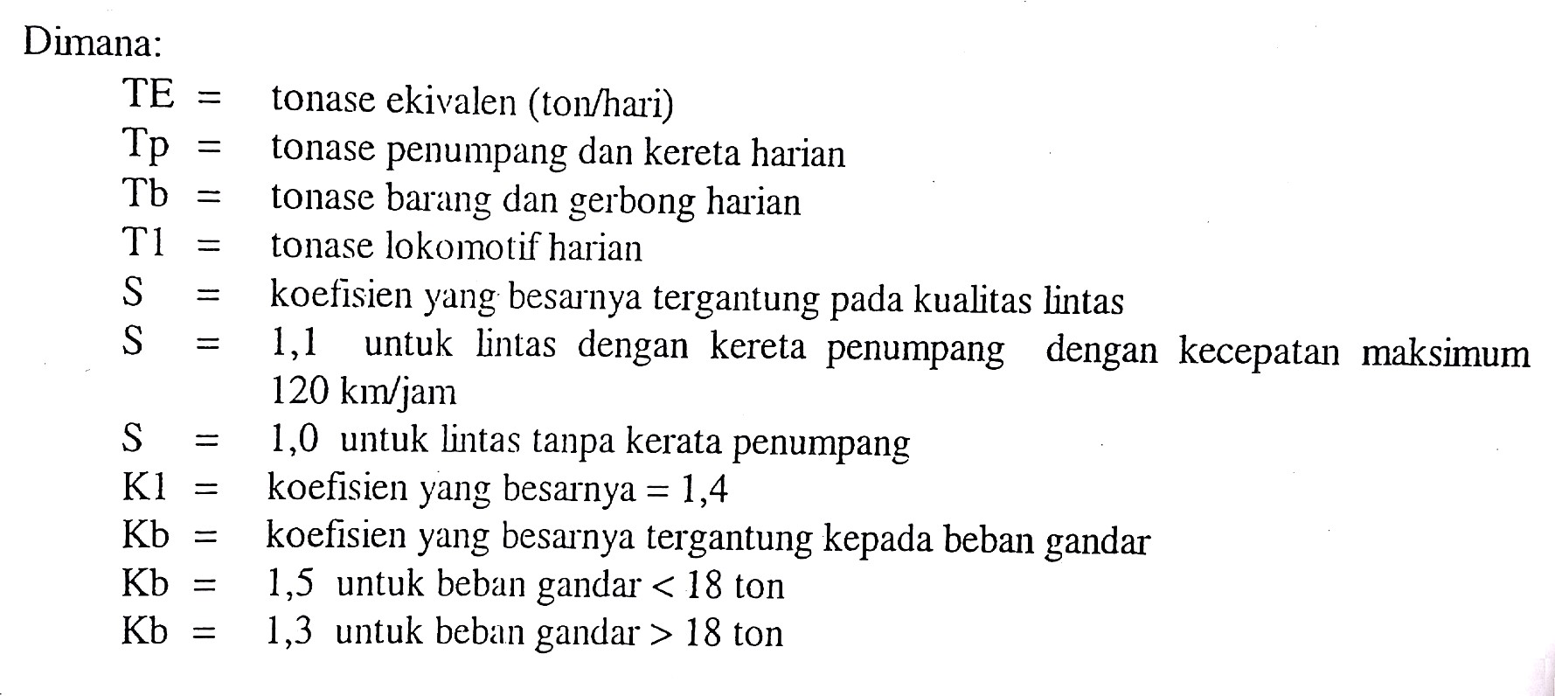
Rumus daya angkut lintas :
𝑻 = 𝟑𝟔𝟎 × 𝑺 × 𝑻𝑬
𝑻𝑬 = 𝑻_{𝒑} + 𝑲_{𝒃} × 𝑻_{𝒃} + 𝑲_{𝟏} × 𝑻_{𝟏}

Slide 8
Ruang bebas
RUANG BEBAS DAN RUANG BANGUN
Ruang di atas sepur yang senantiasa harus bebas dari segala rintangan dan benda penghalang, disediakan untuk lalu lintas rangkaian kereta api
Ruang bangun
Ruang di sisi sepur yang senantiasa harus bebas dari segala bangunan tetap seperti antara lain tiang semboyan, tiang listrik dan tiang pagar. Batas ruang bangun diukur dari sumbu sepur pada tinggi 1 meter sampai 3.55 m

Slide 9



Jarak horizontal ruang bangun
Pada lintas bebas adalah 2,35 m – 2,53 m di kiri dan kanan
sumbu sepur
Pada emplasemen adalah 1,95 m – 2,35 m di kiri dan kanan sumbu sepur
Pada jembatan adalah 2,15 m di kiri dan kanan sumbu sepur

Slide 10
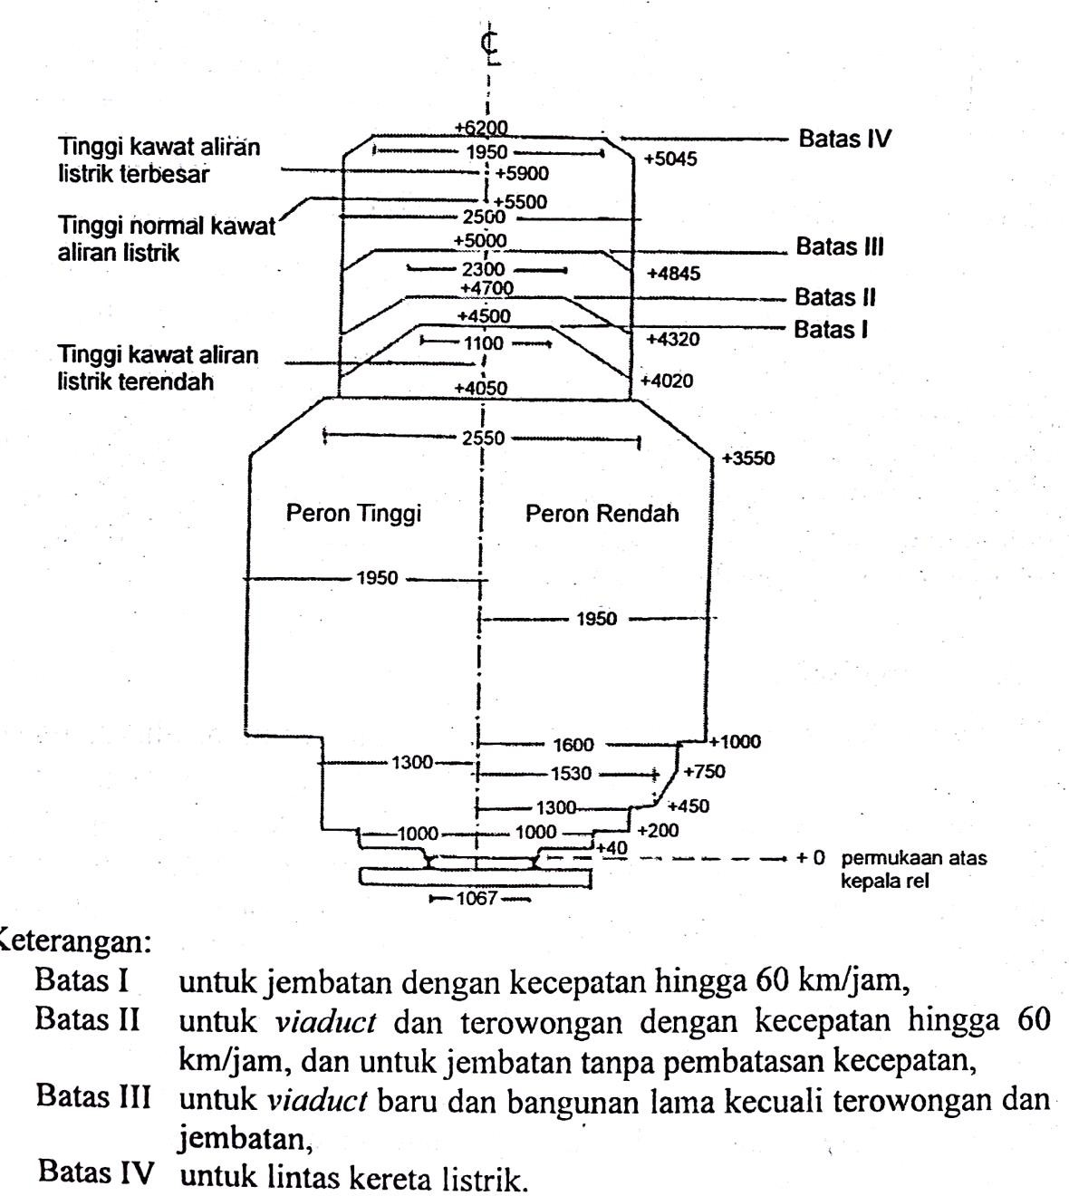



Ruang Bebas pada bagian lurus

Slide 11
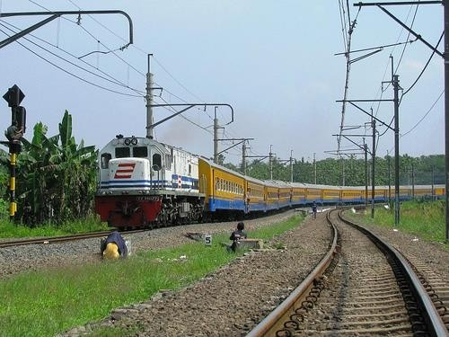
Penempatan tiang-tiang yang harus memperhatikan ruang bangun

Slide 12
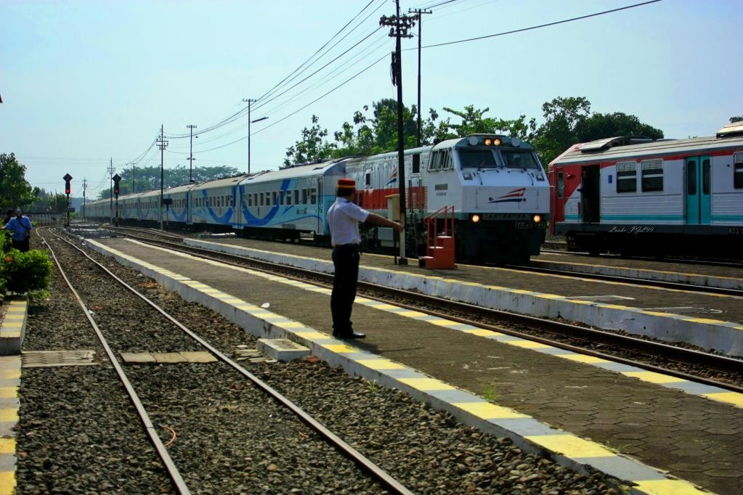



Peron rendah

Slide 13
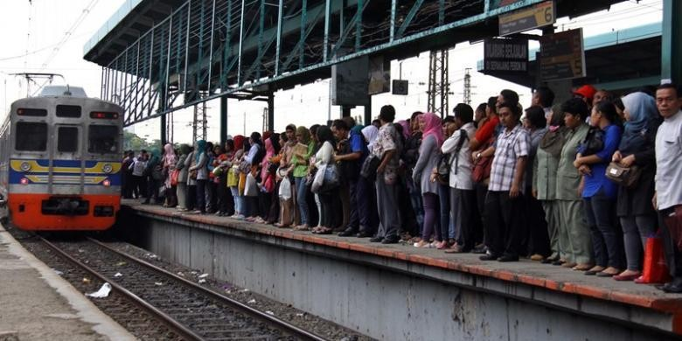



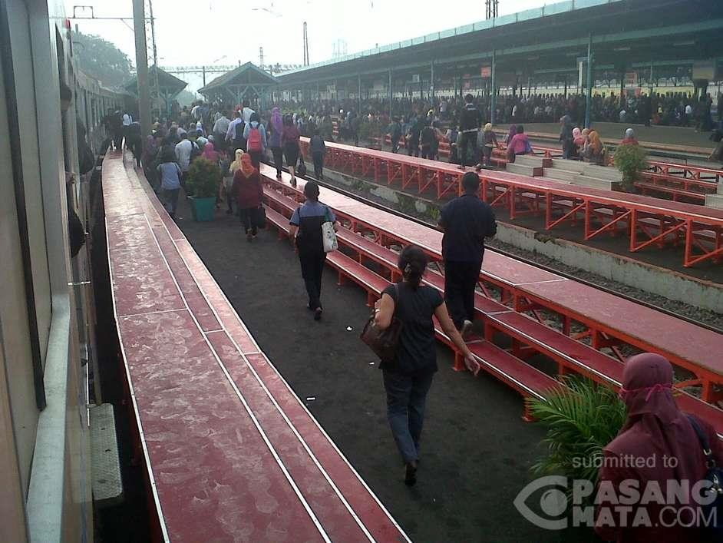



Peron tinggi
Peron rendah yang ditinggikan

Slide 14
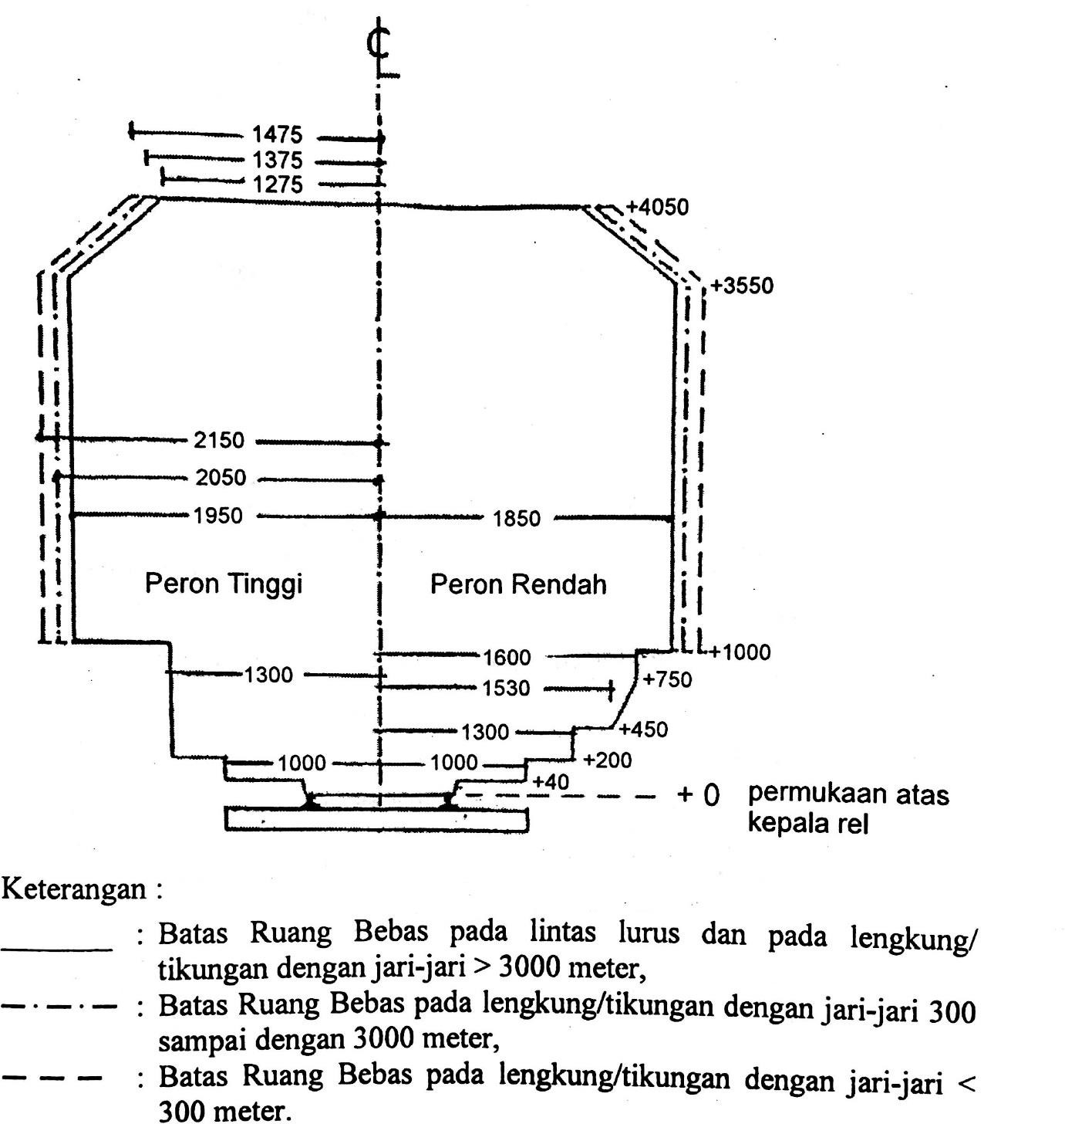



Ruang Bebas pada bagian tikungan

Slide 15
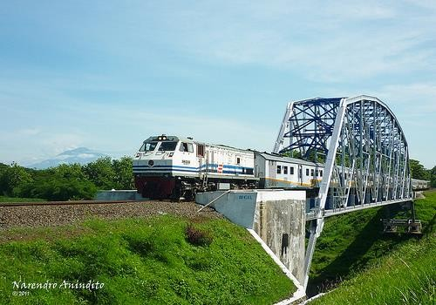

Ruang Bebas pada jembatan

Slide 16
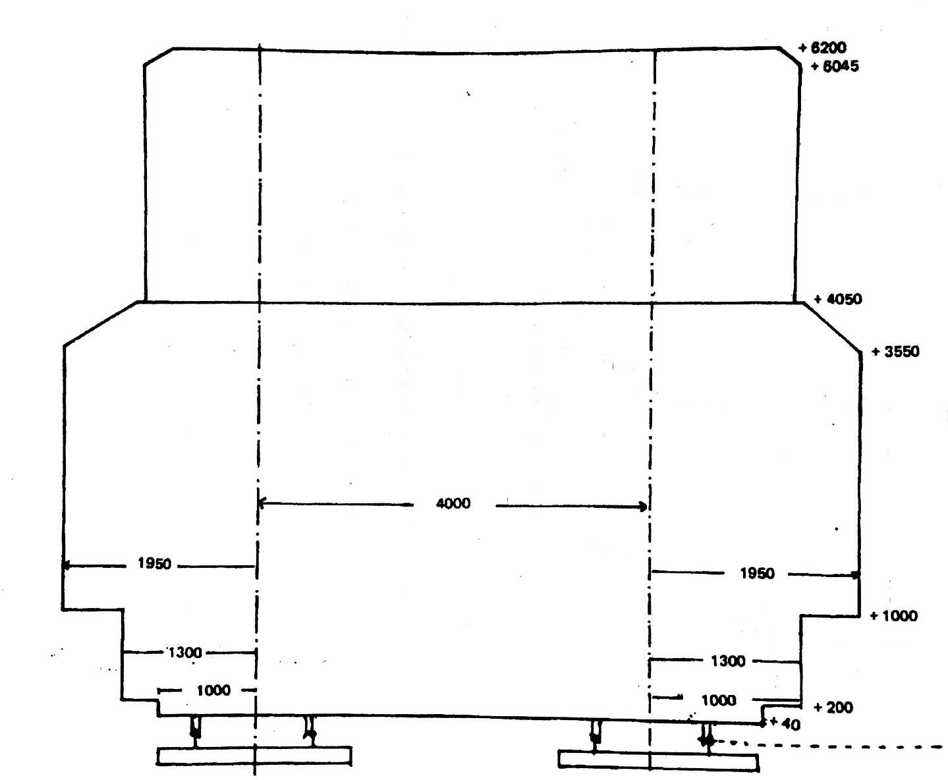

Ruang Bebas pada bagian lurus untuk jalur ganda

Slide 17
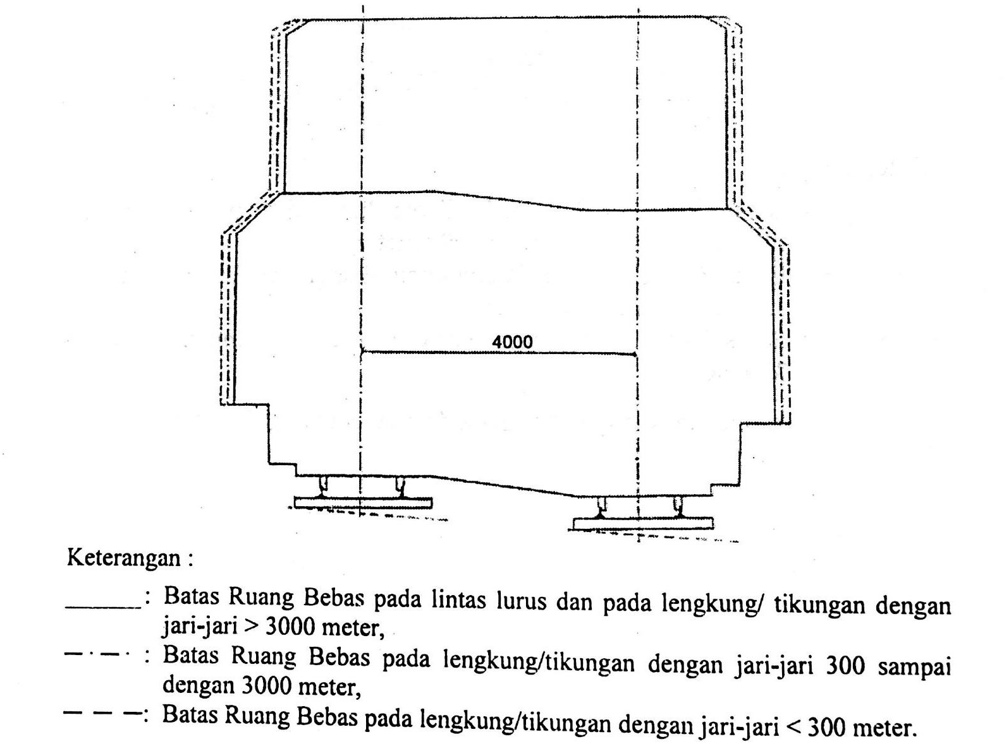

Ruang Bebas pada bagian tikungan untuk jalur ganda

Slide 18

PENAMPANG MELINTANG JALAN REL
Merupakan potongan pada jalan rel dengan arah tegak lurus sumbu sepur dimana terlihat pembagian dan ukuran jalan rel daslam arah melintang
Pada tempat –tempat khusus seperti perlintasan, penampang melintang dapat disesuaikan dengan keadaan setempat.

Slide 19
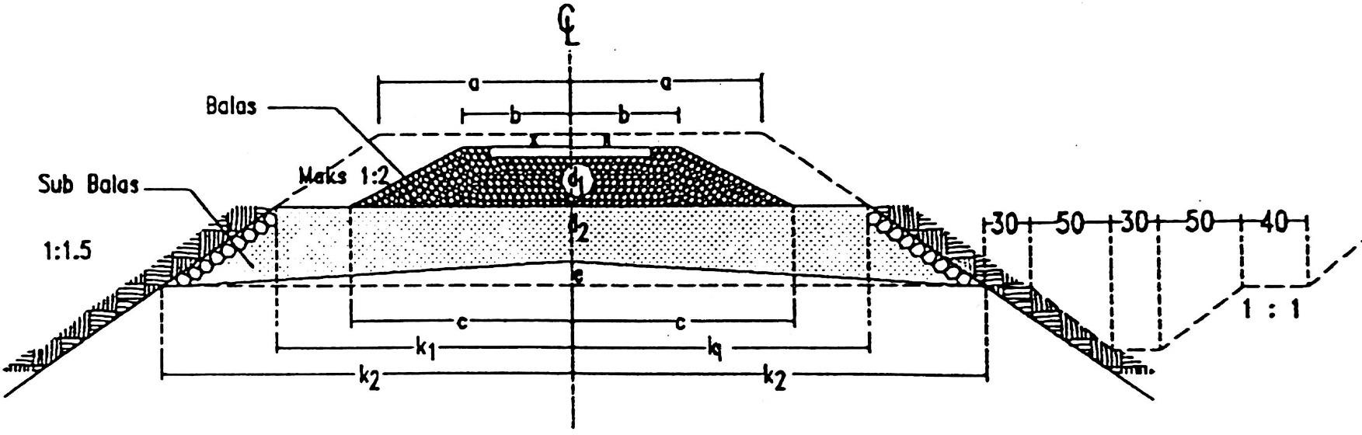
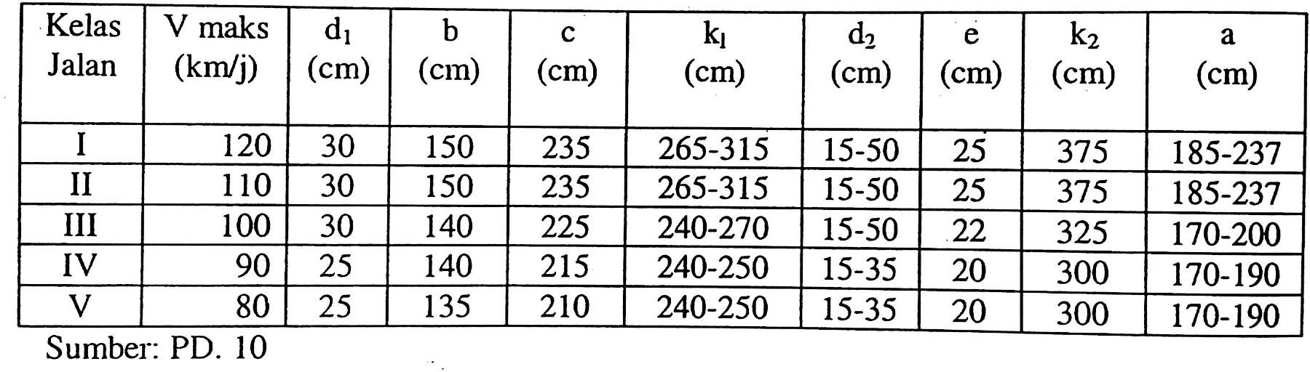

Penampang Melintang rel tunggal di bagian lurus

Slide 20
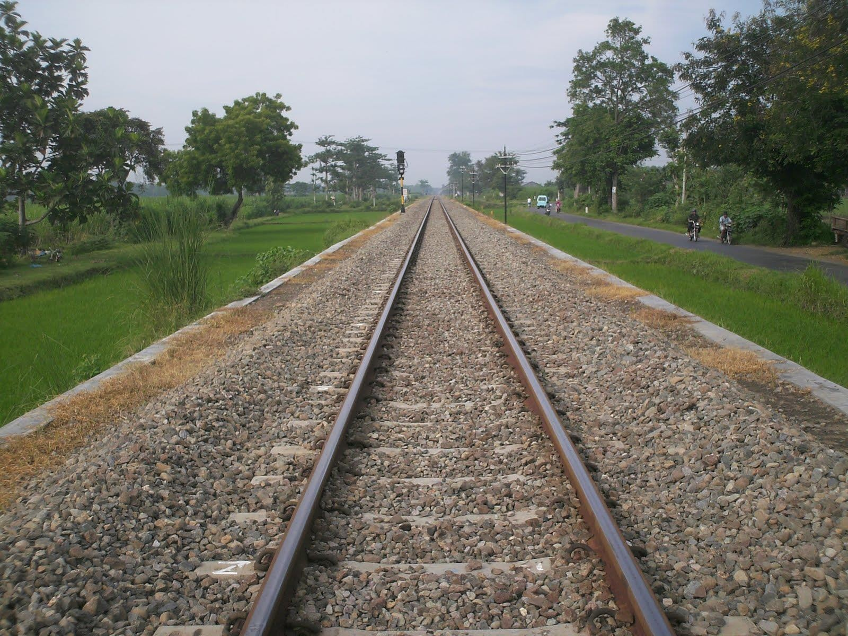



Profil balas yang baik
Penampang rel yang baik, dengan balas yang cukup dan
kelurusan rel yang mantap

Slide 21
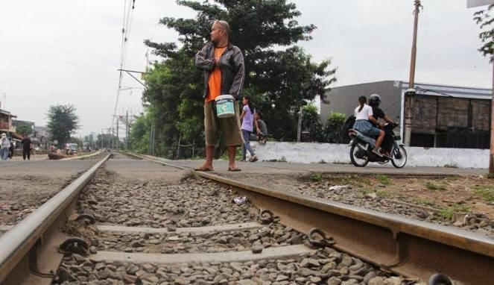

Profil balas yang jelek
Penampang rel kurang baik dengan balas yang

Slide 22
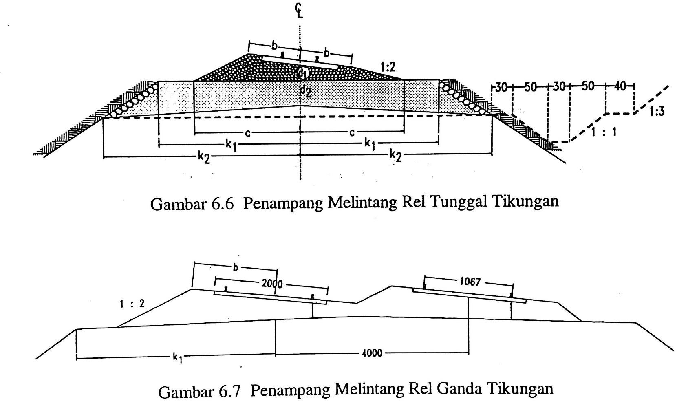


Penampang Melintang rel tunggal di tikungan
Penampang Melintang rel ganda di tikungan

Slide 23
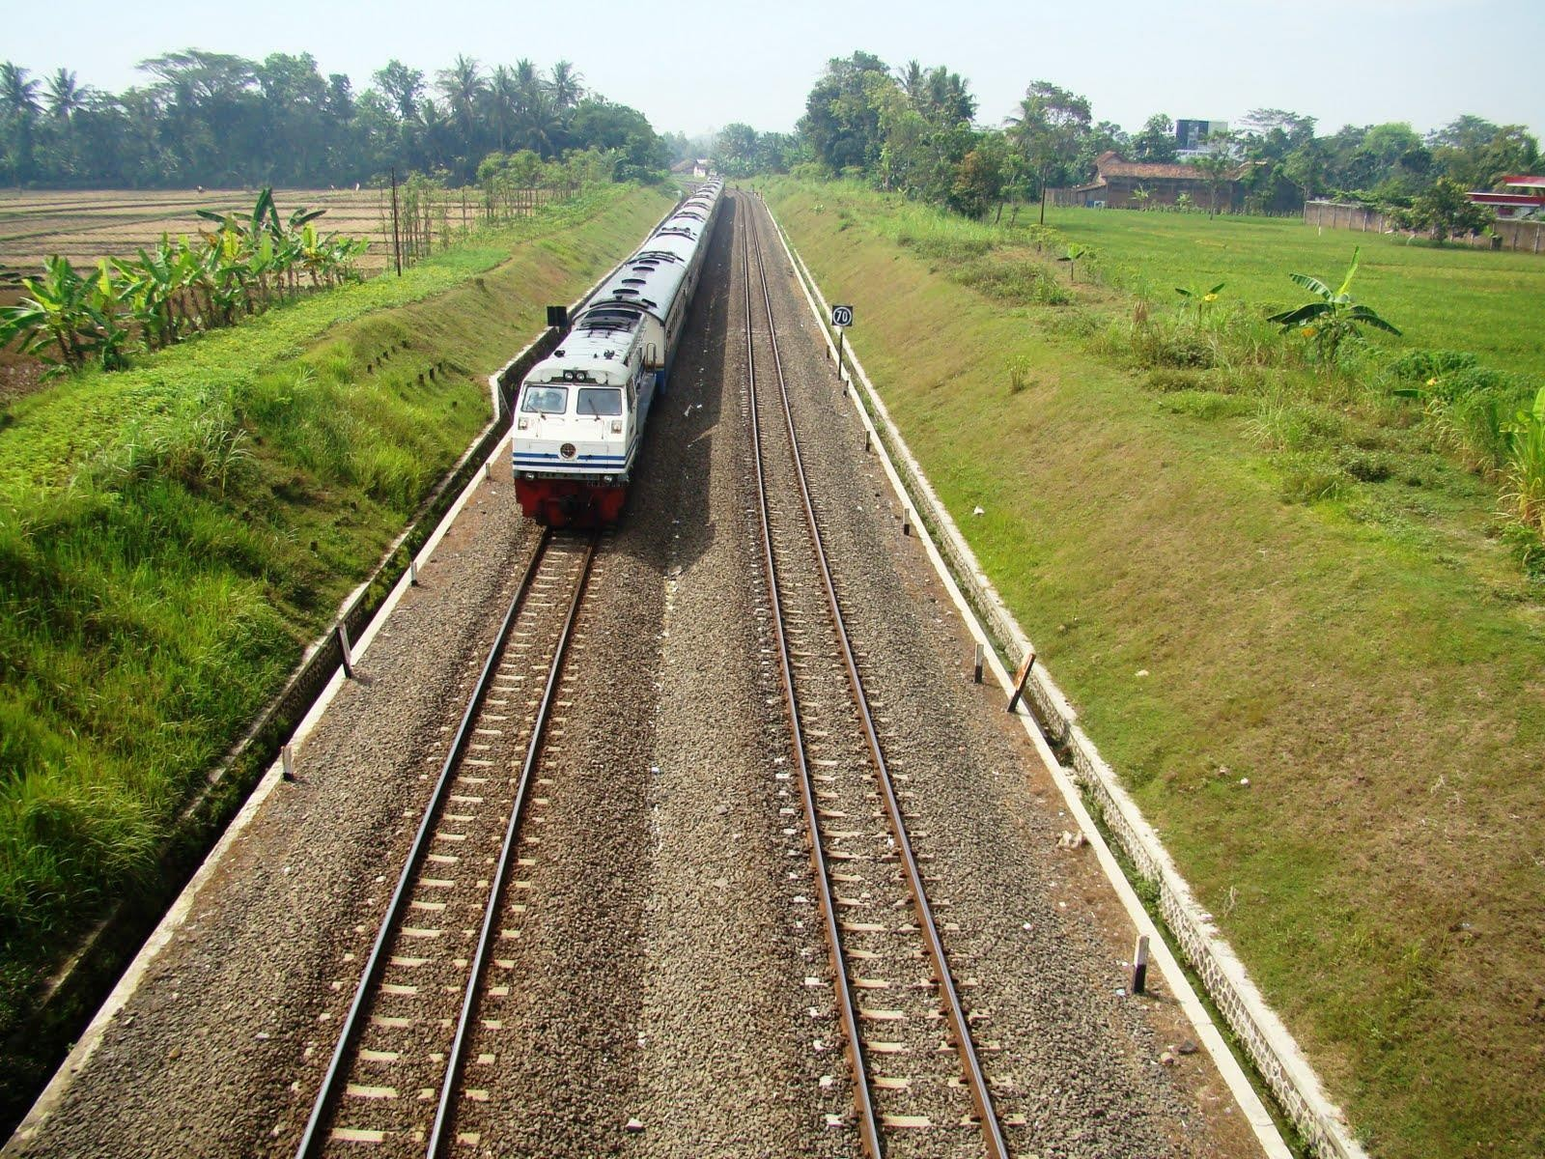
4 meter (as ke as)

